Slide 1
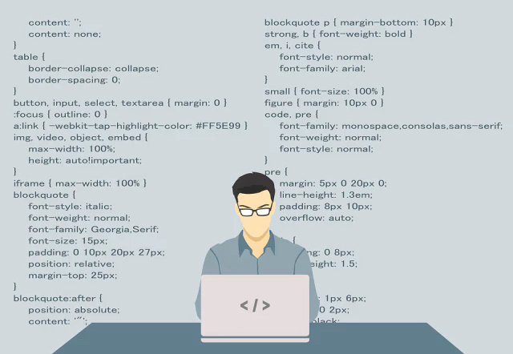
suDo
Military Circles
COPYRIGHT ©
suDo Military Circles
suDo 동아리 기획안
TOP SECRET
“본 동아리 기획안의 당사의 영업비밀로서
보호되고 있음을 이 제안서를 받아보는 분들은 충분히 인지해주시기 바랍니다.”

Slide 2


목차
팀원 소개 및 역할분담
개발 프로젝트 주제
App 개발 제작 동기 및 목적
App 특징(기술적 기능) 및 와이어프레임
개발 TOOL 및 라이선스 등록비용
월별 개발 진행 계획

Slide 3
팀원 소개 및 역할 분담 1
성명 | 계급 | 담당업무
유호균 | 병장 | Back-end, 정보보호
이예준 | 상병 | Back-end
나건우 | 일병 | 기획, WireFrame 제작
김영길 | 일병 | Front-end, 앱 제작

Slide 4
팀원 소개 및 역할 분담 2
성명 | 계급 | 담당업무
김치훈 | 일병 | 자연어 데이터 분석 및 분류
김원섭 | 일병 | 팔로워
노경민 | 일병 | 팔로워
이기연 | 일병 | 팔로워

Slide 5

개발 프로젝트 주제
대한민국 육군을 위한 앱 (선택지)
군법(육규 규정)을 이용한 실시간 인공지능 챗봇 앱
군장병 및 간부님들의 병영생활 고충 및 심리적인 요인 완화 앱

Slide 6
앱 개발 제작 동기 및 목적
제작 동기 | 제작 목적
1. 개인 주특기 향상 | 1. 제한된 환경 속에서 가치있는 활동을 통해 성과물 창출
2. 다양하고 새로운 도전정신 함양 | 2. 팀워크 및 선진병영 함양
3. 군동기, 선, 후임간 원활한 의사소통 | 3. 대한민국 육군(군장병 및 간부님들)이 사용할 수 있는 앱을 개발 목표
4. 가치 및 효율적 시간 활용 | 4. 새로운 코딩 기술 터득(Dart 언어 등..)
5. 역할분담을 통한 책임완수 달성 | 5. 군법 및 군 장병 및 간부님의 심리적인 요인 완화
6. 자신의 진로 및 자기개발 향상
7. 자신의 한계 도전
8. 군 장병 및 간부님들의 편의, 고충 등을 해결할 수 있는 소통 창구 필요성 인식

Slide 7
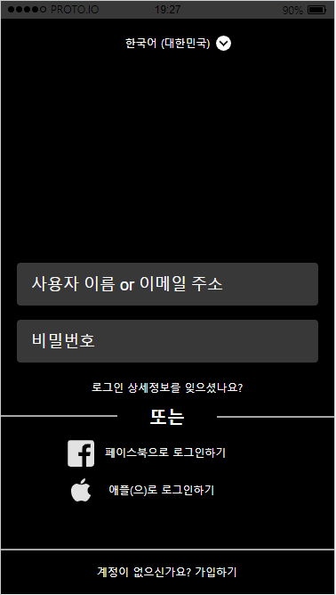
App 특징 및 와이어프레임 1
1단계(회원가입 및 로그인)
ID/PW DB 연동
Google, Facebook
2단계(홈)
달력(상담 DB
예약(상담 DB)
3단계(캘린더)
익명 -> DB
(이메일 상담내용)
예약 DB -> 상담관에게 전송
Project:
suDo
Proto io 프로그램을 활용해 제작한 와이어프레임

Slide 8
App 특징 및 와이어프레임 2
4단계(실시간 채팅)
상담날짜 및 시간에 따라 채팅방이 열림
채팅 내역은 자동으로 이메일로 전송
5단계(설정)
버전
어플 문의
데이터/캐시
회원탈퇴

Slide 9




개발 Tool 및 라이센스 비용 1
특징 | 크로스 플랫폼 | GUI 기반 응용 프로그램 | 오픈소스 개발환경 | 앱 프로토타이핑 제작
언어 | Dart | C 언어 | 영어 및 다양한 프로그래밍 언어 | 영어
장점 | 통합개발 환경 제공, 머티리얼 디자인 제공 | 다양한 언어 지원, 약용방지 | 처리 속도 빠름, 장소 제한 X | 장소제한 X, 다양한 인터렉션 가능
단점 | 가독성 감소, 플러그인 부족 | 개발 툴, 관리 툴을 구현하는데 최초 투입 비용이 큼 | 기존 형상관리 도구에 비해 사용하기 어려움 | 복잡한 인터페이스로 인해 학습시간 필요
비용 | 무료 | 무료 | 무료 | 유료(월 $24)

Slide 10



개발 Tool 및 라이센스 비용 2
특징 | 모바일/웹 제작 플랫폼 | Android 개발자 | ios 개발자
언어 | 다양한 프로그래밍 언어 | 다국어 | 다국어
장점 | 실시간 분석, 오픈 API 연동 가능 | 쉽고 간편하게 승인부여, 실시간 수정 및 업데이트 | WWDC 개발자들과 소통 가능
단점 | 서버 응답 속도 느림, 쿼리가 빈약 | 보안 및 호환 문제 | 등록 승인 여부 까다로움, 버그 수정 제한횟수 2회
비용 | 무료 / 유료 | 유료(1년/$25) | 유료(1년/$99)

Slide 11
월별 개발 진행 계획 1
Month(2020~2021) | 7 | 8 | 9 | 10 | 11 | 12 | 1 | 2
기획회의
DATA 수집
작업
1개월: 회원가입/로그인 (2020.10~11)
2개월: 캘린더/ 상담내용, 날짜, 달력 및 이메일 DB 연동(2020.12~2021.02
2개월: 실시간 채팅/ 남는 시간 및 연장 기능/ 내역 실시간 이메일 전송 연동(2021.03~2021.05)

Slide 12
월별 개발 진행 계획 2
Month(2021) | 3 | 4 | 5 | 6 | 7 | 8 | 9 | 10
기획회의
DATA 수집
작업
마무리
2개월: 실시간 채팅/ 남는 시간 및 연장 기능/ 내역 실시간 이메일 전송 연동(2021.03~2021.05)
1개월: 설정에 필요한 기능, 버전, 어플 문의, 데이터/캐시, 마무리 및 런칭 (2021.06)
4개월(최소): DATA 수집을 통한 업데이트(2021.07~2021.10)

